Slide 1
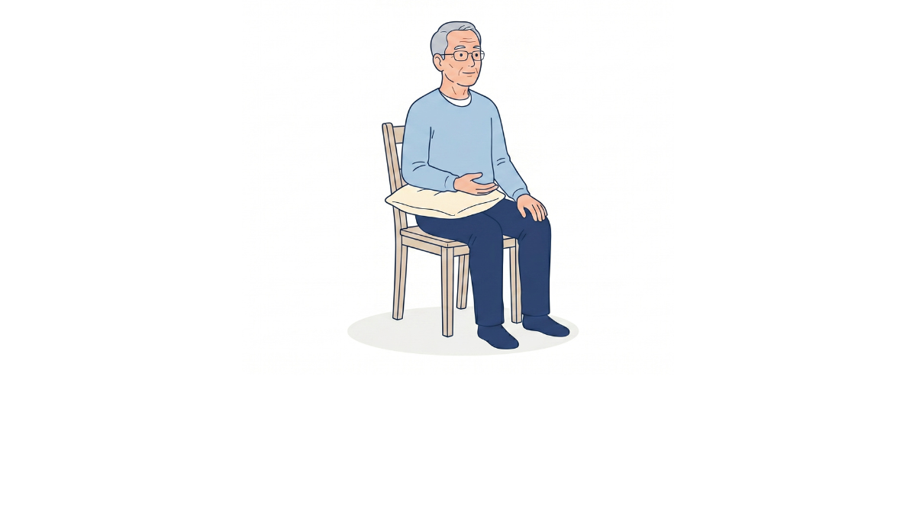
・手が落ちないように右手の下にクッションを置いておきましょう。
・腕が楽なところにクッションを置きましょう。

